Slide 1


Εισαγωγή στον Διαβήτη και στην Καρδιομεταβολική Ιατρική:
Αναγκαιότητα ύπαρξης Καρδιομεταβολικής Ιατρικής
Ιατρική Σχολή ΕΚΠΑ
Πρόγραμμα Μεταπτυχιακών Σπουδών
«Καρδιομεταβολική Ιατρική»
Γεώργιος Παυλίδης
Επίκουρος Καθηγητής Παθολογίας
Δ’ Παθολογική Κλινική Ε.Κ.Π.Α.
Π.Γ.Ν. «Αττικόν»

Slide 2
Περίγραμμα
Διαταραχές μεταβολισμού γλυκόζης
Σακχαρώδης διαβήτης και καρδιαγγειακή νόσος
Αρχές θεραπευτικής αντιμετώπισης των διαταραχών γλυκόζης
Εισαγωγή στην Καρδιομεταβολική Ιατρική

Slide 3
Περίγραμμα
Διαταραχές μεταβολισμού γλυκόζης
Σακχαρώδης διαβήτης και καρδιαγγειακή νόσος
Αρχές θεραπευτικής αντιμετώπισης των διαταραχών γλυκόζης
Εισαγωγή στην Καρδιομεταβολική Ιατρική

Slide 4
Υπεργλυκαιμία
Η γλυκόζη πλάσματος είναι μια συνεχής μεταβλητή και ο καθορισμός των φυσιολογικών και παθολογικών τιμών της προέκυψε από μεγάλες επιδημιολογικές μελέτες που χρησιμοποίησαν ως διαγνωστικό κατώφλι (diagnostic cut-off point) τις τιμές γλυκόζης πάνω από τις οποίες άρχισαν να εμφανίζονται οι επιπλοκές του σακχαρώδους διαβήτη (ΣΔ).
Μεταξύ των τιμών γλυκόζης που θεωρούνται φυσιολογικές και αυτών που θεωρούνται διαγνωστικές του ΣΔ, υπάρχει ένα εύρος τιμών γλυκόζης που χαρακτηρίζει ενδιάμεσες καταστάσεις, γνωστές ως προδιαβήτης ή ενδιάμεση υπεργλυκαιμία.

Slide 5
Προδιαβήτης
Ο προδιαβήτης δεν θεωρείται νόσος, σχετίζεται όμως με αυξημένο κίνδυνο εξέλιξης σε ΣΔ και εμφάνισης καρδιαγγειακής νόσου. Ο κίνδυνος εξέλιξης σε ΣΔ των ατόμων με διαταραγμένη γλυκόζη νηστείας (IFG, impaired fasting glucose) ή διαταραγμένη ανοχή στη γλυκόζη (IGT, impaired glucose tolerance) κυμαίνεται μεταξύ 25-30% στα επόμενα 3-5 έτη και ανέρχεται στο 50% όταν συνυπάρχουν και οι δύο διαταραχές (IFG και IGT).
Έγκαιρη αντιμετώπιση με εφαρμογή υγιεινοδιαιτητικών μέτρων (απώλεια βάρους και άσκηση) μπορεί να ανακόψει την εξέλιξη του προδιαβήτη σε ΣΔ ή ακόμα και να οδηγήσει στην επιστροφή των τιμών γλυκόζης εντός των φυσιολογικών ορίων.

Slide 6
Κριτήρια διάγνωσης διαταραχών του μεταβολισμού της γλυκόζης
 | Γλυκόζη πλάσματος νηστείας¹ | Γλυκόζη πλάσματος 2 ωρών κατά τη δοκιμασία φόρτισης με γλυκόζη 75 gr | Τυχαία μέτρηση γλυκόζης πλάσματος² | HbA1c³
Φυσιολογική ανοχή στη γλυκόζη | < 100 mg/dL | < 140 mg/dL | - | < 5,7%
Προδιαβήτης | 100-125 mg/dL^{4,5} | 140-199 mg/dL⁶ | - | 5,7-6,4%
Σακχαρώδης διαβήτης | ≥ 126 mg/dL | ≥ 200 mg/dL | ≥ 200 mg/dL | ≥ 6,5%
¹ Γλυκόζη νηστείας: μη λήψη τροφής για τουλάχιστον 8 ώρες.
² Που συνοδεύεται από τυπικά συμπτώματα υπεργλυκαιμίας: πολυουρία, πολυδιψία, πολυφαγία και ανεξήγητη απώλεια βάρους.
³ Η HbA1c αποτελεί κριτήριο διάγνωσης μόνο για την ADA υπό την προϋπόθεση ότι υπολογίζεται με συγκεκριμένη μέθοδο μέτρησης και ότι απουσιάζουν καταστάσεις που καθιστούν τη μέτρησή της αναξιόπιστη (αιμοσφαιρινοπάθειες, αιμολυτική αναιμία, εξωνεφρική κάθαρση ή θεραπεία με ερυθροποιητίνη, πρόσφατη απώλεια αίματος ή μεταγγίσεις).
⁴ Ο WHO και η EASD προτείνουν ως όριο για την IFG τις τιμές γλυκόζης πλάσματος 110-125 mg/dL, ενώ η ADA προτείνει τις τιμές 100-125 mg/dL.
⁵ Διαταραγμένη γλυκόζη νηστείας (IFG, impaired fasting glucose).
⁶ Διαταραγμένη ανοχή στη γλυκόζη (IGT, impaired glucose tolerance).

Slide 7
Μεταβολικό σύνδρομο
Κριτήρια για τη διάγνωση του μεταβολικού συνδρόμου (απαιτούνται ≥3 από τα παρακάτω)
Κοιλιακή παχυσαρκία (περίμετρος μέσης*) | ≥ 102 cm ♂ ≥ 88 cm ♀
Τριγλυκερίδια | ≥ 150 mg/dL ή θεραπεία για τριγλυκερίδια
HDL-C | < 40 mg/dL ♂ < 50 mg/dL ♀ ή θεραπεία για χαμηλή HDL
Αρτηριακή πίεση | ≥130 και/ή 85 mmHg ή θεραπεία για υπέρταση
Γλυκόζη νηστείας | ≥100 mg/dL ή γνωστός ΣΔ
* Όταν το BMI είναι >30 kg/m² η κοιλιακή παχυσαρκία θεωρείται δεδομένη, οπότε δεν απαιτείται μέτρηση της περιμέτρου μέσης.
http://www.idf.org

Slide 8
Μεταβολικό σύνδρομο
Το μεταβολικό σύνδρομο σχετίζεται με αυξημένο κίνδυνο (κατά 2-4 φορές) εμφάνισης ΣΔ τύπου 2 καθώς και αύξηση (περίπου κατά 2 φορές) του κινδύνου στεφανιαίας νόσου.
Η συχνότητα του συνδρόμου είναι 20-40% στις αναπτυγμένες χώρες, ενώ αυτή είναι μεγαλύτερη σε άτομα με προδιαβήτη (συχνότητα 50%) και πολύ μεγαλύτερη (συχνότητα 80%) σε άτομα με διαβήτη τύπου 2.
Ανεξάρτητα από τα κριτήρια, το μεταβολικό σύνδρομο δεν πρέπει να αντιμετωπίζεται ως νοσολογική οντότητα, αλλά μάλλον ως υπενθύμιση προς τον κλινικό ιατρό ότι η παρουσία ινσουλινοαντίστασης ενδέχεται να συνοδεύεται από μία ή περισσότερες συνιστώσες του, έτσι ώστε να τις αναζητά και να τις αντιμετωπίζει.

Slide 9
Σακχαρώδης διαβήτης
Ο ΣΔ αποτελεί μια σύνθετη μεταβολική διαταραχή που χαρακτηρίζεται από υπεργλυκαιμία λόγω διαταραχής της έκκρισης ή/και της δράσης της ινσουλίνης, ενώ συνυπάρχουν και διαταραχές του μεταβολισμού των υδατανθράκων, των πρωτεϊνών και των λιπών.
Η χρόνια υπεργλυκαιμία στον ΣΔ οδηγεί μακροπρόθεσμα στις χρόνιες μακρο- και μικροαγγειοπαθητικές επιπλοκές του.
Η διαταραχή της έκκρισης της ινσουλίνης αφορά τη μειωμένη ή πλήρη αδυναμία έκκρισης της από τα β-κύτταρα του παγκρέατος, ενώ η διαταραχή της δράσης αφορά την αδυναμία της ινσουλίνης να ασκήσει δράση στους περιφερικούς ιστούς (αντίσταση στην ινσουλίνη).

Slide 10
Ταξινόμηση σακχαρώδη διαβήτη
ΣΔ τύπου 1 (ΣΔτ1)
ΣΔ τύπου 2 (ΣΔτ2)
Άλλοι ειδικοί τύποι ΣΔ:
- ΣΔ προκαλούμενος από γενετικές διαταραχές της λειτουργίας των β-κυττάρων [σύνδρομα μονογονιδιακού διαβήτη: νεογνικός ΣΔ, διαβήτης MODY (Maturity Onset Diabetes of the Young)].
- ΣΔ προκαλούμενος από γενετικές διαταραχές που αφορούν στη δράση της ινσουλίνης.
- ΣΔ προκαλούμενος από νόσους της εξωκρινούς μοίρας του παγκρέατος (κυστική ίνωση, παγκρεατίτιδα, παγκρεατεκτομή), παθήσεις των ενδοκρινών αδένων (σύνδρομο Cushing, μεγαλακρία, φαιοχρωμοκύττωμα), λοιμώξεις (συγγενής ερυθρά, κυτταρομεγαλοϊός) μετά από μεταμόσχευση συμπαγών οργάνων.
- ΣΔ προκαλούμενος από φάρμακα ή χημικές ουσίες (κορτικοστεροειδή, αντιρετροϊκή αγωγή, στατίνες, θειαζιδικά διουρητικά, αντιψυχωσικά 2ης γενιάς, immune checkpoint inhibitors κ.α.).
- Γενετικά σύνδρομα που ενίοτε συνδυάζονται με ΣΔ (σύνδρομο Down, Klinefelter, Wolfram).
ΣΔ κύησης

Slide 11
Επιδημιολογία σακχαρώδη διαβήτη
Ο επιπολασμός του ΣΔ στην Ευρώπη κυμαίνεται μεταξύ 2-10%, ενώ στην Ελλάδα υπολογίζεται μεταξύ 7-9,5%.
Το 33,5% των ασθενών στην Ελλάδα δεν γνωρίζει ότι πάσχει από ΣΔ.
Ο ΣΔτ1 αφορά το 5-10% των ατόμων με ΣΔ, ενώ ο ΣΔτ2 το 90-95%.
Ο ΣΔ MODY δεν είναι πολύ σπάνιος και ευθύνεται για το 1-4% των περιπτώσεων ΣΔ, ενώ συχνά ερμηνεύεται λανθασμένα ως ΣΔ τύπου 1 ή 2.
Ο ΣΔ κύησης εμφανίζεται σε ποσοστό 5-18% των κυήσεων ανάλογα με τον πληθυσμό αναφοράς.

Slide 12
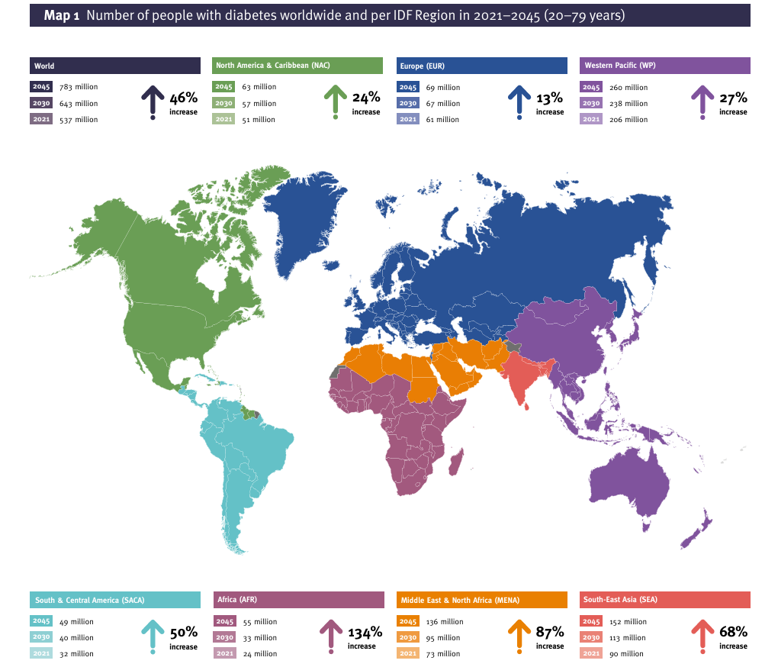

Slide 13
Σακχαρώδης διαβήτης τύπου 1
Ο ΣΔτ1 προκαλείται από αυτοάνοση καταστροφή των β-κυττάρων του παγκρέατος και συνήθως οδηγεί σε πλήρη έλλειψη ινσουλίνης.
Κατά την αρχική διάγνωση του ΣΔ σε ποσοστό 85-90% των ατόμων ανευρίσκονται ένα ή περισσότερα εκ των αντισωμάτων:
- αντινησιδιακά αντισώματα (ICA, islet cells antibodies)
- αντισώματα έναντι της ινσουλίνης (IAA, insulin autoantibodies)
- αντισώματα έναντι της αποκαρβοξυλάσης του γλουταμινικού οξέος (anti-GAD, anti-glutamic acid decarboxylase)
- αντισώματα έναντι φωσφατασών τυροσίνης (IA2, islet tyrosine phosphatase 2)
- αντισώματα έναντι του μεταφορέα ψευδαργύρου 8 (ZnT8, zink transporter 8)
Επίσης η παρουσία ΣΔτ1 σχετίζεται με το μείζον σύμπλεγμα ιστοσυμβατότητας αντιγόνου ανθρώπινων λευκοκυττάρων (HLA, human leukocyte antigen).

Slide 14
Σακχαρώδης διαβήτης τύπου 1
Ο ρυθμός αυτοάνοσης καταστροφής των β-κυττάρων ποικίλλει και φαίνεται να είναι ιδιαίτερα γρήγορος στην παιδική ηλικία και βραδύτερος όταν η εμφάνιση του ΣΔ γίνεται σε μεγαλύτερες ηλικίες, με αποτέλεσμα να διατηρείται ενδογενής έκκριση ινσουλίνης για διάστημα έως και 2-4 έτη μετά τη διάγνωση.
Ο λανθάνων αυτοάνοσος διαβήτης σε ενήλικες (LADA, Latent Autoimmune Diabetes in Adults) θεωρείται μια αργά εξελισσόμενη μορφή ΣΔ τύπου 1, που εμφανίζεται συνήθως σε άτομα ηλικίας >30 ετών. Αφορά το 10% του ΣΔ τύπου 2.
Τα άτομα με LADA έχουν θετικά αυτοαντισώματα (συνήθως anti-GAD) και ενώ το πρώτο χρονικό διάστημα (6 μήνες έως 5 έτη) ρυθμίζονται ικανοποιητικά με αντιδιαβητικά δισκία, στη συνέχεια χρειάζονται αγωγή με ινσουλίνη.

Slide 15
Υποψία ΣΔ τύπου LADA – κλινικά κριτήρια για έλεγχο αυτοαντισωμάτων
Ηλικία έναρξης ΣΔ 30-50 έτη.
Οξεία εμφάνιση συμπτωμάτων (πολυουρία, πολυδιψία, πολυφαγία, μειωμένο σωματικό βάρος).
ΒΜΙ <25 kg/m².
Ατομικό αναμνηστικό αυτοάνοσων νοσημάτων (θυρεοειδίτιδα Hashimoto, νόσος Graves, νόσος Addison, κοιλιοκάκη, λεύκη, αυτοάνοση ηπατίτιδα, μυασθένεια, κακοήθης αναιμία).
Κληρονομικό ιστορικό αυτοάνοσων νοσημάτων.
Ανάγκη ινσουλινοθεραπείας σύντομα μετά τη διάγνωση του ΣΔ.

Slide 16
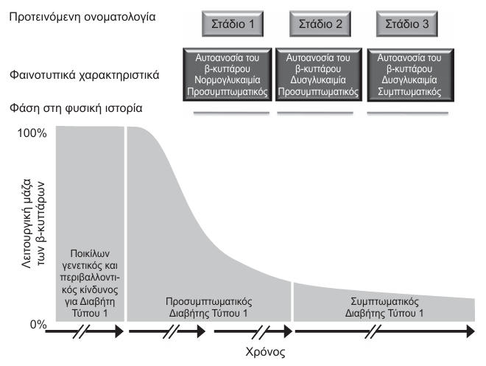
Στάδια εξέλιξης ΣΔτ1
Ελληνική Διαβητολογική Εταιρεία. Κατευθυντήριες Οδηγίες για τον Σακχαρώδη Διαβήτη. 2024

Slide 17
Σακχαρώδης διαβήτης τύπου 2
Οφείλεται σε σχετική ανεπάρκεια ινσουλίνης σε σχέση με αυτή που απαιτείται για την κάλυψη των μεταβολικών αναγκών του οργανισμού λόγω της παρουσίας αντίστασης στη δράση της ινσουλίνης στους περιφερικούς ιστούς.
Οι ασθενείς μπορεί να έχουν φυσιολογικά ή ακόμα και αυξημένα επίπεδα ινσουλίνης πλάσματος, ειδικά τα πρώτα χρόνια της νόσου, αλλά λόγω της αντίστασης στην ινσουλίνη να εμφανίζουν υπεργλυκαιμία.
Ο ΣΔτ2 περιλαμβάνει ένα φάσμα συνδυασμών, από την κυρίως αντίσταση στην ινσουλίνη με σχετικά μικρή έλλειψη ινσουλίνης, μέχρι τη σημαντική διαταραχή στην έκκριση της ινσουλίνης με μικρότερη αντίσταση στη δράση της.
Η υπεργλυκαιμία εξελίσσεται σταδιακά και χωρίς το άτομο να εμφανίσει τα κλασικά συμπτώματα της υπεργλυκαιμίας, με αποτέλεσμα ο ΣΔ να παραμένει αδιάγνωστος για αρκετά έτη.
Η παρουσία παχυσαρκίας (ιδίως σπλαχνικής), η έλλειψη σωματικής δραστηριότητας, η πρόοδος της ηλικίας και η γενετική προδιάθεση αυξάνουν σημαντικά τον κίνδυνο εμφάνισης ΣΔ.
Εντατικοποιημένα προγράμματα απώλεια βάρους σε συνδυασμό με άσκηση ή βαριατρικές επεμβάσεις απώλειας βάρους μπορούν να οδηγήσουν ακόμα και σε ύφεση του ΣΔ.

Slide 18
Μονογονιδιακός διαβήτης
Ο ΣΔ τύπου MODY οφείλεται σε μονογονιδικές διαταραχές της λειτουργίας των β-κυττάρων με αποτέλεσμα τη διαταραχή της έκκρισης ινσουλίνης.
Κληρονομείται με τον αυτοσωμικό επικρατούντα χαρακτήρα και εμφανίζεται για πρώτη φορά συνήθως σε άτομα ηλικίας <25 ετών.
Η διάγνωση γίνεται με μοριακό γενετικό έλεγχο.
Έως σήμερα έχουν αναγνωριστεί διαταραχές σε 6 γονιδιακούς τόπους διαφορετικών χρωμοσωμάτων (MODY 1-6).
Οι συχνότεροι τύποι είναι ο 2 (GCK - MODY), ο 3 (HNF1A - MODY) και o 1 (HNF4A - MODY).

Slide 19
Διάγνωση ΣΔ τύπου MODY
Διάγνωση συνήθως πριν από την ηλικία των 25 ετών.
Ήπια υπεργλυκαιμία, χωρίς τάση για κετοξέωση.
Όχι σημαντική παχυσαρκία ή/και απουσία σημείων αντίστασης στην ινσουλίνη.
Οικογενειακό ιστορικό ΣΔτ2, τουλάχιστον σε δύο κάθετες γενιές, με αυτοσωματικό επικρατούντα τρόπο κληρονομικότητας.
Απουσία αντισωμάτων για ΣΔτ1.
Γλυκοζουρία, που δεν συμβαδίζει με την ήπια υπεργλυκαιμία.
Γυναίκες με ΣΔ κύησης, που εμφανίζουν ήπια υπεργλυκαιμία.
Εάν συνυπάρχουν νεφρικές κύστεις ή άλλες διαταραχές του ουροποιητικού συστήματος.
Τελική και οριστική διάγνωση γίνεται με μοριακό γενετικό έλεγχο σε ειδικά κέντρα.

Slide 20
Σακχαρώδης διαβήτης κύησης
Διαταραχή του μεταβολισμού της γλυκόζης που διαγιγνώσκεται για πρώτη φορά στο 2ο ή 3ο τρίμηνο της κύησης, υπό την προϋπόθεση ότι κατά την έναρξη της κύησης δεν διαγιγνώσκεται η ύπαρξη επίσημου προϋπάρχοντα ΣΔτ2 (γλυκόζη νηστείας ≥126 mg/dL) ή ΣΔτ1.
Κατά κανόνα υποστρέφει μετά τον τοκετό, αλλά σε ένα ποσοστό 5-10% των γυναικών παραμένει συνήθως ως ΣΔτ2.
Χρόνος μετά τον τοκετό | Δοκιμασία
1-3 ημέρες | Γλυκόζη νηστείας
2-3 μήνες | OGTT
1 έτος | OGTT
Κάθε έτος | Γλυκόζη νηστείας
Κάθε 3 έτη | OGTT
Πριν από επομένη κύηση | OGTT
Ελληνική Διαβητολογική Εταιρεία. Κατευθυντήριες Οδηγίες για τον Σακχαρώδη Διαβήτη. 2025

Slide 21
Νεότερες θεωρήσεις για την ταξινόμηση του σακχαρώδη διαβήτη
Η ισχύουσα ταξινόμηση δεν είναι πάντοτε επαρκής για τη σωστή κατάταξη κάποιων ατόμων με ΣΔ και πολλά άτομα στην κλινική πράξη ταξινομούνται λανθασμένα. Μερικά άτομα έχουν γενετική προδιάθεση και για τους δύο κύριους τύπους του ΣΔ (ΣΔτ1 και ΣΔτ2), με αποτέλεσμα να εμφανίζουν μια «υβριδική» μορφή διαβήτη, που έχει χαρακτηριστικά «Διπλού ΣΔ». Ενδεικτικά αναφέρονται τα παρακάτω παραδείγματα:
α) Μερικά άτομα με κλασικό ΣΔτ1 σε νεαρή ηλικία, εμφανίζουν αργότερα κατά την ενηλικίωση παχυσαρκία, αντίσταση στην ινσουλίνη και στοιχεία του μεταβολικού συνδρόμου (ιδιαίτερα όταν μερικοί εξ αυτών έχουν και κληρονομικό ιστορικό ΣΔτ2).
β) Παιδιά με εκσεσημασμένη παχυσαρκία εμφανίζουν εικόνα κλασικού ΣΔτ2, που όμως όταν ελεγχθούν έχουν και θετικά αυτοαντισώματα (αυτοανοσία συμβατή και με ΣΔτ1). Σύμφωνα με τις συστάσεις νέοι με υπεργλυκαιμία και θετικά αυτοαντισώματα πρέπει να κατατάσσονται στον ΣΔτ1.

Slide 22
Νεότερες θεωρήσεις για την ταξινόμηση του σακχαρώδη διαβήτη
Η γενετική προδιάθεση και η επίδραση του περιβάλλοντος φαίνεται ότι παίζουν καθοριστικό ρόλο στην ποικιλομορφία της φαινοτυπικής έκφρασης της νόσου, που πιθανότατα απλά αντικατοπτρίζει διαφορετική «συγκέντρωση» των διαφόρων παραγόντων που οδηγούν στην κλινική έκφραση του ΣΔ.
Ιδιαίτερα όσον αφορά στον ΣΔτ2, φαίνεται ότι παρουσιάζει μεγάλη ετερογένεια, τόσο στη φαινοτυπική και γονιδιακή έκφρασή του, όσο και στην εξέλιξή του, με αποτέλεσμα και η έκταση και συχνότητα εμφάνισης των επιπλοκών να διαφέρουν σημαντικά από άτομο σε άτομο.
Είναι πολύ πιθανόν ότι στο μέλλον η ταξινόμηση του ΣΔ θα αλλάξει (με τη βοήθεια της γενετικής και εξατομικευμένων μεταβολικών δεικτών), περιλαμβάνοντας πολύ περισσότερες υπομορφές, προσπαθώντας να εξηγήσει καλύτερα τη μεγάλη ετερογένειά του.

Slide 23
Περίγραμμα
Διαταραχές μεταβολισμού γλυκόζης
Σακχαρώδης διαβήτης και καρδιαγγειακή νόσος
Αρχές θεραπευτικής αντιμετώπισης των διαταραχών γλυκόζης
Εισαγωγή στην Καρδιομεταβολική Ιατρική

Slide 24
Framingham Heart Study
Risk of CVD events in patients with diabetes relative to non-diabetic subjects
Any CVD event
*
*
Stroke
Intermittent claudication
*
†
Cardiac failure
†
*
Coronary heart disease
†
‡
Myocardial infarction
‡
*
Angina pectoris
Male
Female
Sudden death
§
Coronary mortality
†
†
0 1 2 3 4 5 6
Age-adjusted risk ratio
*p<0.001; †p<0.05; ‡p<0.01; §p<0.1
Adapted from Kannel. Am Heart J 1990;120:672–6

Slide 25
Χρόνια υπεργλυκαιμία και αγγειακή βλάβη
Οξειδωτικό στρες
Αγγειακή φλεγμονή
Προσκόλληση μονοκυττάρων στο ενδοθήλιο
Πάχυνση αγγειακού τοιχώματος
Ενδοθηλιακή δυσλειτουργία

Slide 26
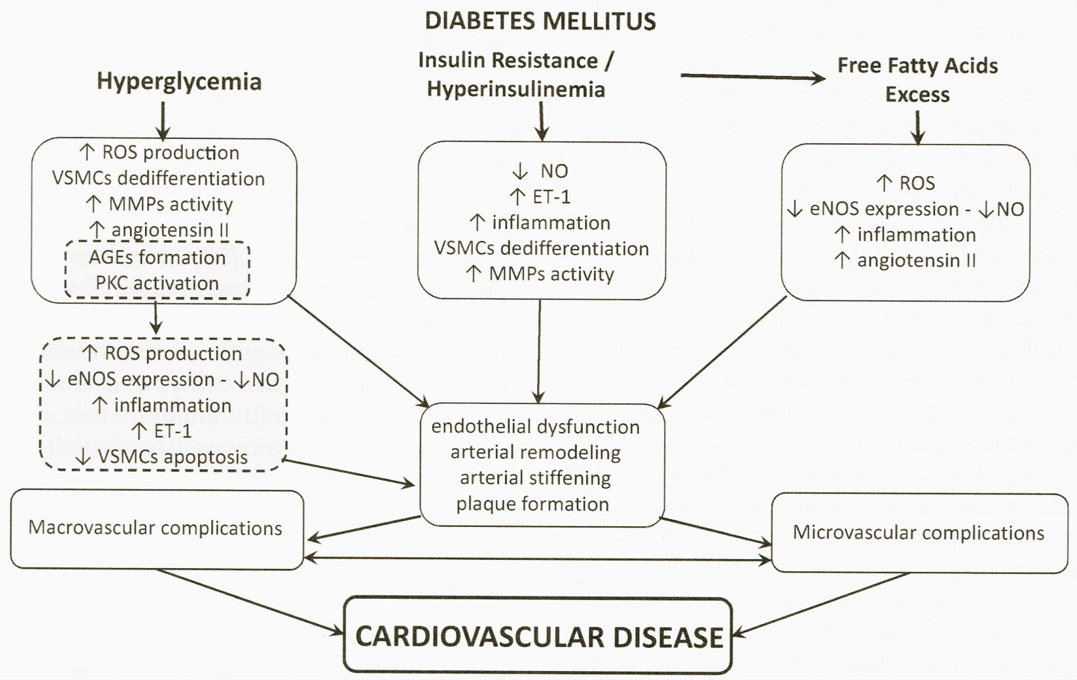
Early Vascular Aging (EVA) - New Directions in Cardiovascular Protection and Cardiovascular Translational Medicine, 2nd Edition, Elsevier 2024

Slide 27
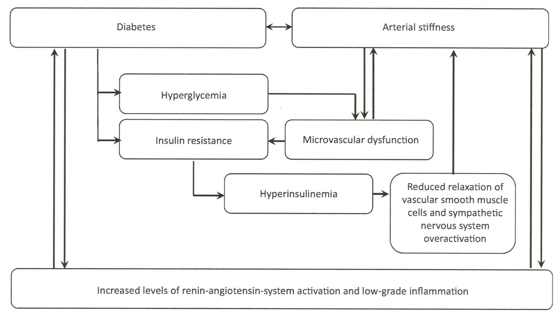
Early Vascular Aging (EVA) - New Directions in Cardiovascular Protection and Cardiovascular Translational Medicine, 2nd Edition, Elsevier 2024

Slide 28
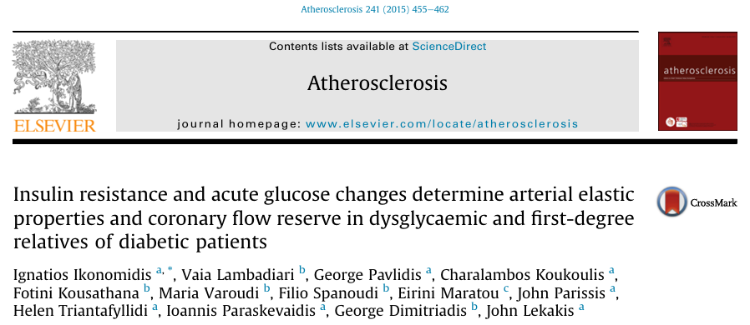
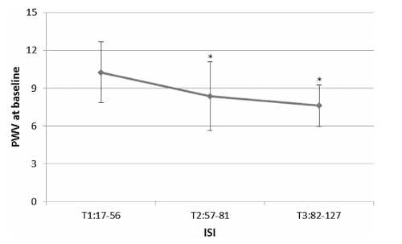
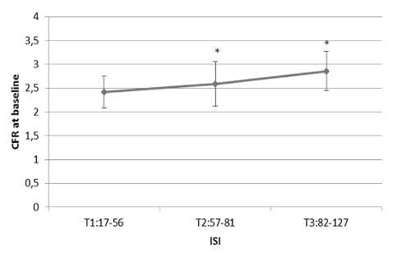

Slide 29
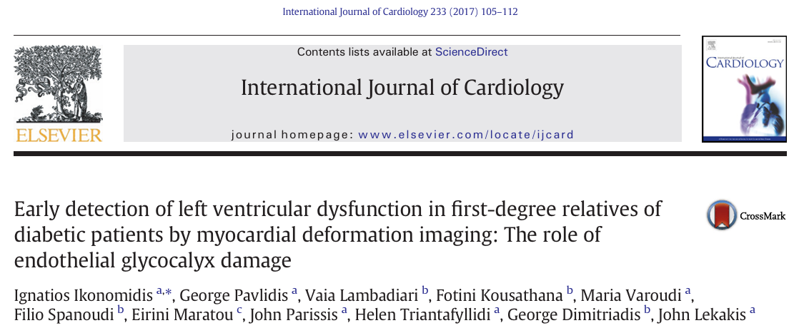
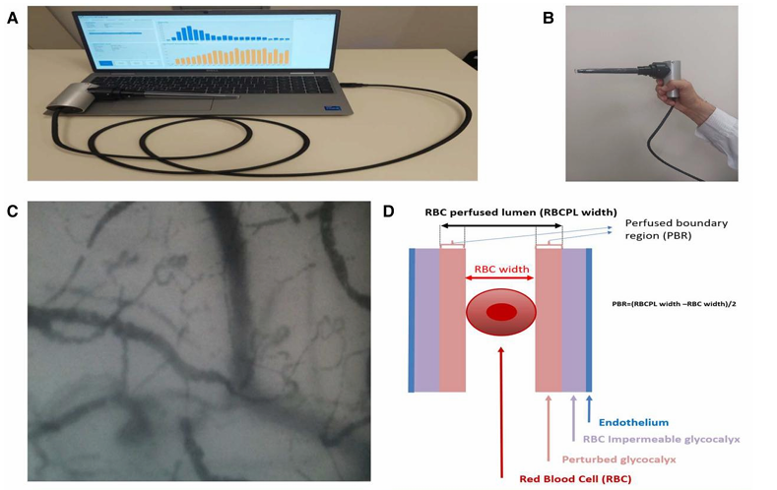
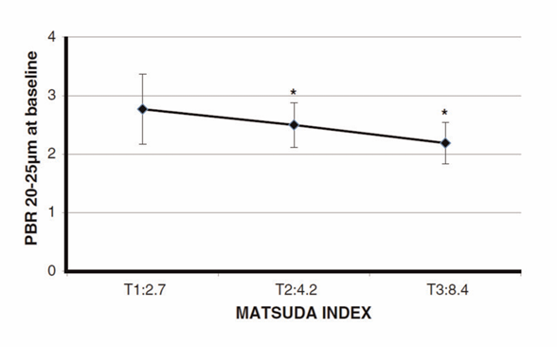

Slide 30
Αγγειακές επιπλοκές διαβήτη
Μικροαγγειακές επιπλοκές
Αμφιβληστροειδοπάθεια
- Μη παραγωγική
- Παραγωγική
Νεφροπάθεια
- Ελάττωση ρυθμού σπειραματικής διήθησης
- Πρωτεϊνουρία
Νευροπάθεια
- Περιφερική συμμετρική πολυνευροπάθεια
- Αυτόνομη νευροπάθεια
- Μονονευροπάθειες
Μακροαγγειακές επιπλοκές
Στεφανιαία νόσος
Εγκεφαλοαγγειακή νόσος
Περιφερική αγγειακή νόσος

Slide 31
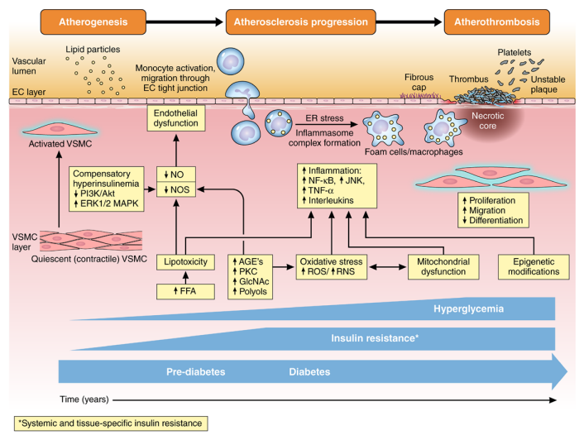
Development and progression of atherosclerosis in diabetes mellitus
Low Wang CC et al. Circulation. 2016;133(24):2459-502.

Slide 32
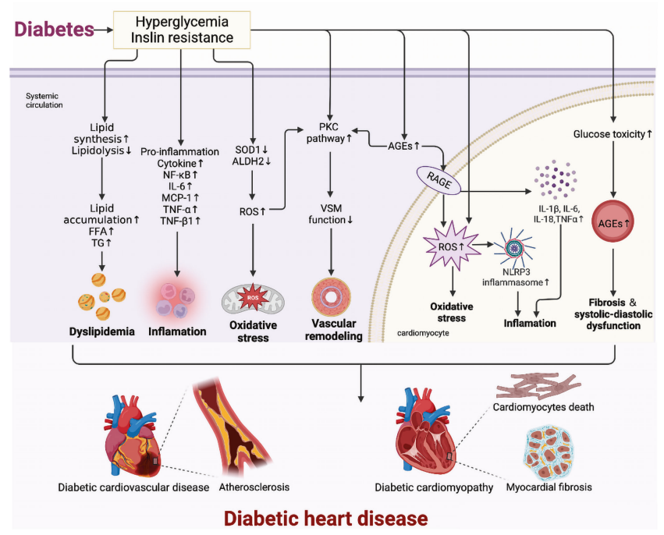
Li Y et al. Signal Transduct Target Ther. 2023;8(1):152.

Slide 33
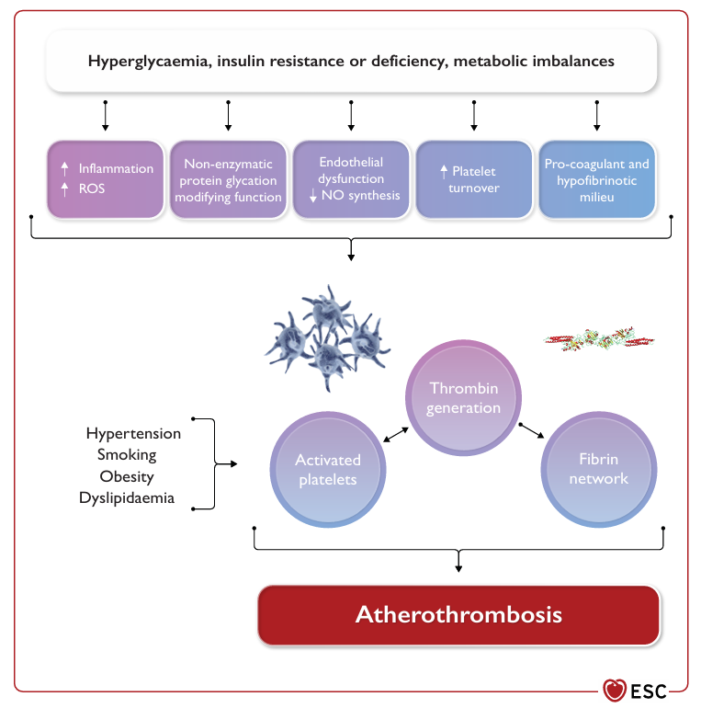

Slide 34
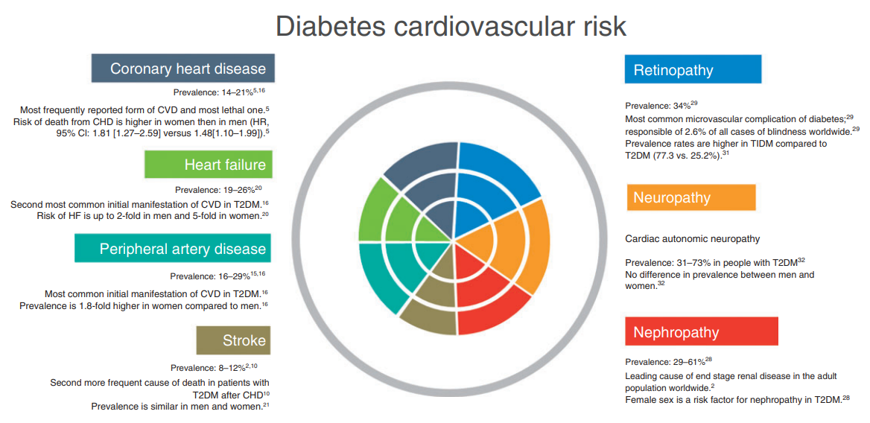
Adults with DM have 2-4 times increased cardiovascular risk compared to adults without DM, and the risk rises with worsening glycaemic control.
Dal Canto E et al. Eur J Prev Cardiol. 2019;26(2_suppl):25-32.

Slide 35
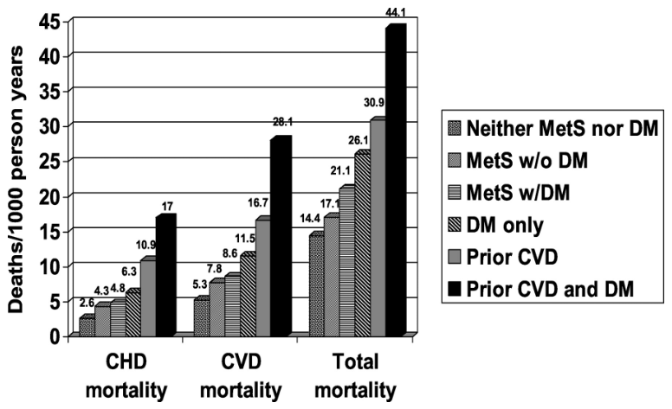
Metabolic syndrome and diabetes in relation to CHD, CVD, and total mortality: US men and women aged 30-74
NHANES II Follow-Up Study (n=6255; mean follow-up, 13.3 years)
Malik S, et al. Circulation 2004;110(10):1245-50.

Slide 36
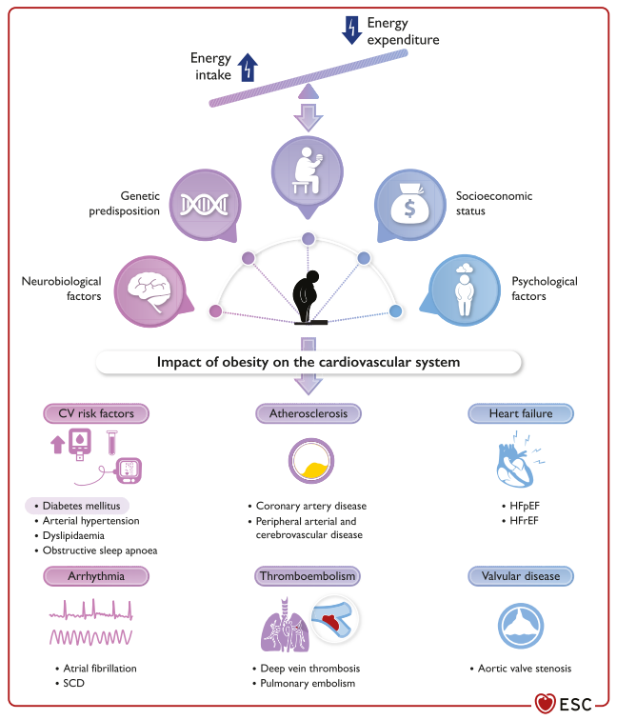
Crea F. Eur Heart J. 2024;45(38):
3897-3900.

Slide 37
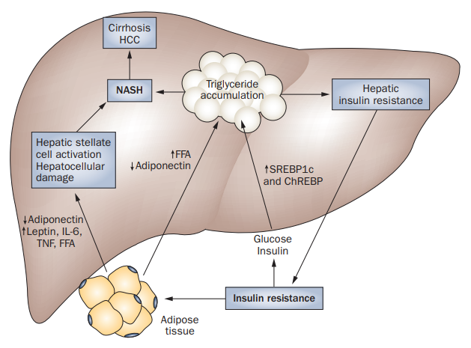
Nonalcoholic fatty liver disease and diabetes mellitus
NAFLD is present in 50-60% of patients with T2DM and up to 45% of individuals with T1DM.
Insulin resistance promotes hepatic lipid accumulation and liver injury and hepatic lipid and cytokine release promote hepatic insulin resistance.
T2DM increases the risk of cirrhosis and liver-related death in patients with NAFLD, whereas NAFLD may increase the risk of CV disease and overall mortality in T2DM.
T2DM is a risk factor for nonalcoholic steatohepatitis.
NAFLD is an independent risk factor for the development of CV disease in patients with T1DM and T2DM.
Smith BW, Adams LA. Nat Rev Endocrinol. 2011;7(8):456-65.

Slide 38
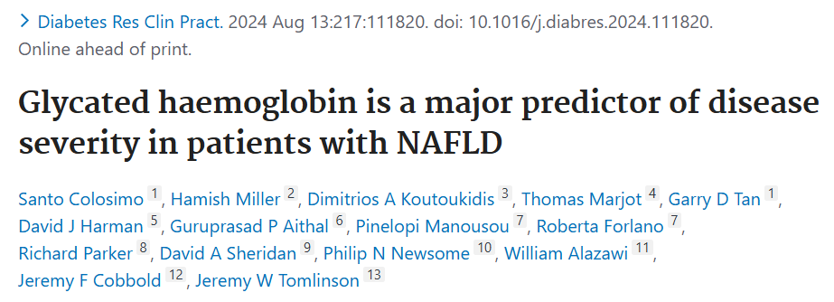
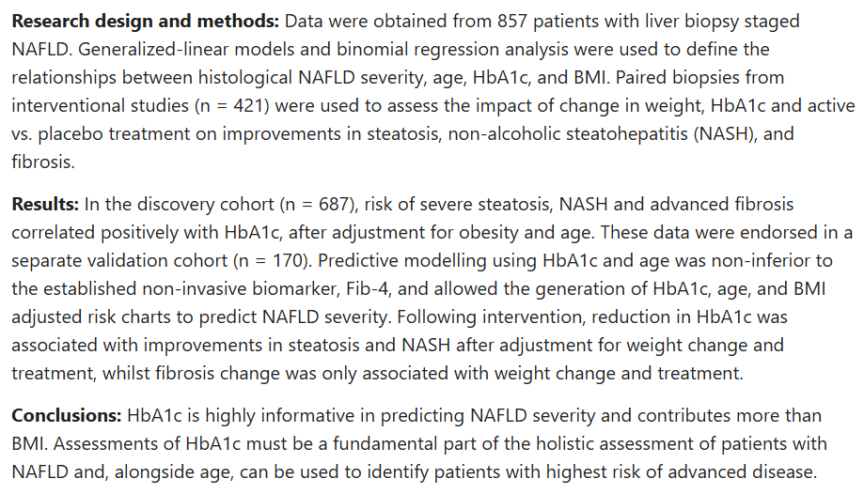

Slide 39
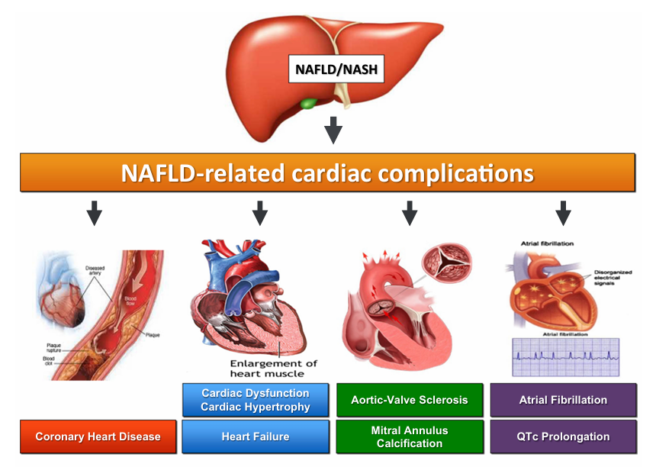
Mantovani A et al. Dig Dis Sci. 2016;61(5):1246-67.

Slide 40
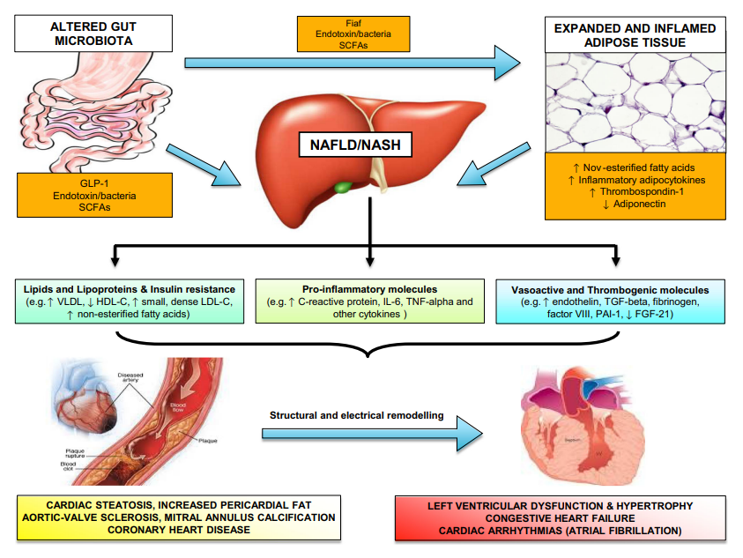
Mantovani A et al. Dig Dis Sci. 2016;61(5):1246-67.

Slide 41
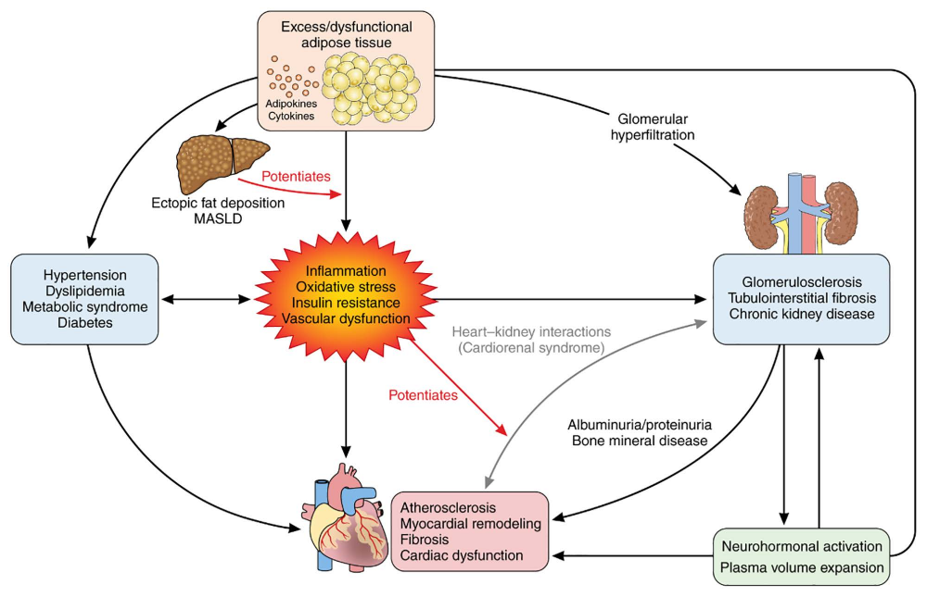
Pathophysiology underlying cardiovascular-kidney-metabolic syndrome
Ndumele CE et al. Circulation 2023;148(20):1636-1664.

Slide 42
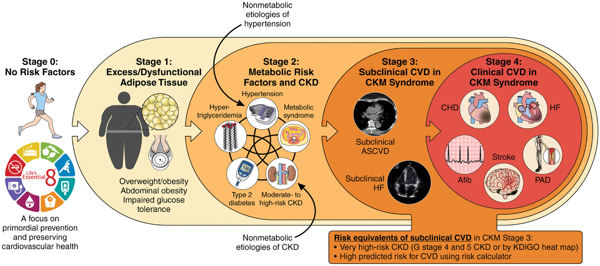
Stages of Cardiovascular-kidney-metabolic syndrome
Ndumele CE et al. Circulation 2023;148(20):1606-1635.

Slide 43
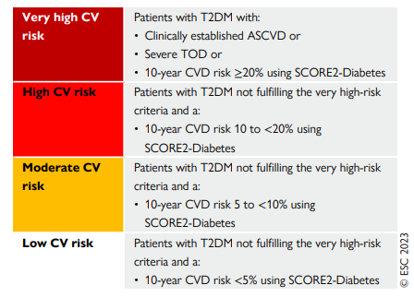

Εκτίμηση 10ετούς καρδιαγγειακού κινδύνου SCORE2-Diabetes

Slide 44
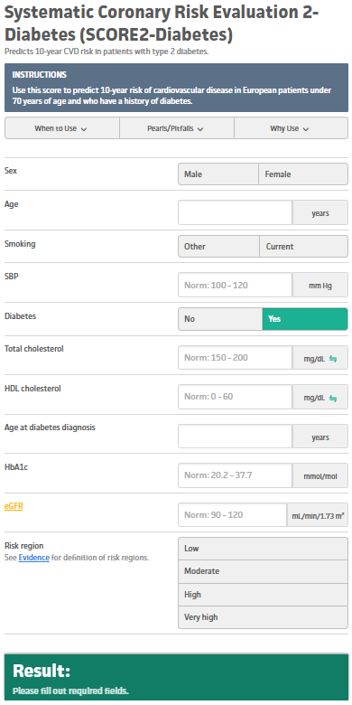
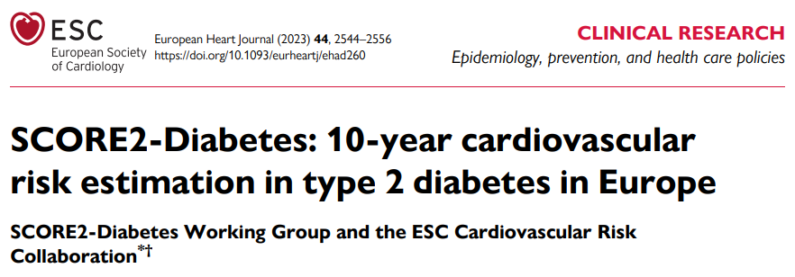
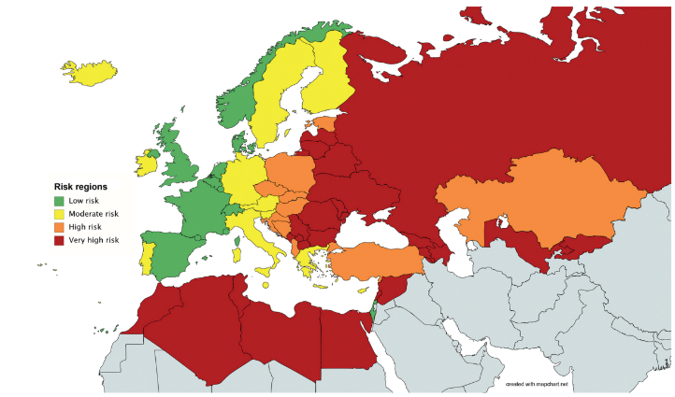

Slide 45
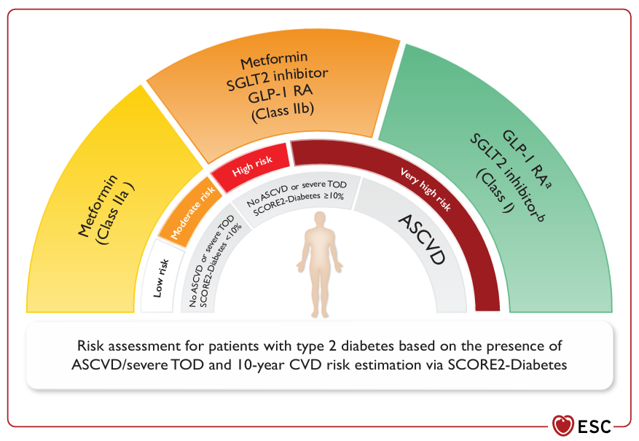
Εκτίμηση 10ετούς καρδιαγγειακού κινδύνου και θεραπευτική αγωγή

Slide 46
Εκτίμηση καρδιαγγειακού κινδύνου: Βιοδείκτες
Η C-αντιδρώσα πρωτεΐνη (CRP) και το ινωδογόνο για την εκτίμηση του καρδιαγγειακού κινδύνου σε ασθενείς με ΣΔ έχουν περιορισμένη αξία στην καθ’ημέρα κλινική πράξη.
Η υψηλής ευαισθησίας καρδιακή τροπονίνη-Τ (hs-TnT), το αμινοτελικό άκρο του προπεπτιδίου του εγκεφαλικού νατριουρητικού πεπτιδίου (NT-proBNP) και η αλβουμινουρία είναι ιδιαιτέρως χρήσιμοι προγνωστικοί δείκτες.
Προς το παρόν, η χρήση των νεότερων βιοδεικτών δεν ενδείκνυται για την αξιολόγηση του καρδιαγγειακού κινδύνου σε ασυμπτωματικούς διαβητικούς ασθενείς.

Slide 47
Εκτίμηση καρδιαγγειακού κινδύνου: Απεικόνιση
Ηλεκτροκαρδιογράφημα
- Είναι σε θέση να ανιχνεύσει τη σιωπηλή ισχαιμία σε ποσοστό 4% σε ασθενείς με ΣΔ, η οποία μπορεί να συσχετιστεί με αυξημένο κίνδυνο καρδιαγγειακής νόσου και ολικής θνητότητας σε άνδρες αλλά όχι σε γυναίκες.
- Η παράταση του QT διαστήματος έχει συσχετιστεί με αυξημένη καρδιαγγειακή θνησιμότητα σε ασθενείς με ΣΔτ1, ενώ η αυξημένη καρδιακή συχνότητα έχει συσχετιστεί με αυξημένο κίνδυνο καρδιαγγειακής νόσου σε ΣΔτ1 και ΣΔτ2.
- Σύμφωνα με προοπτικές μελέτες, το 20-40% των ατόμων με ΣΔ παρουσιάζει ήπιες κατασπάσεις του ST διαστήματος κατά τη διάρκεια του ΗΚΓ άσκησης.
Διαθωρακικό υπερηχογράφημα
- Ευρήματα όπως η υπερτροφία της αριστερής κοιλίας, η διαστολική δυσλειτουργία και η επηρεασμένη συσπαστικότητα της αριστερής κοιλίας επιβαρύνουν την πρόγνωση σε ασυμπτωματικούς ασθενείς.

Slide 48
Εκτίμηση καρδιαγγειακού κινδύνου: Απεικόνιση
Αξονική τομογραφία καρδιάς
- Μπορεί να συνεισφέρει σημαντικά στη μη επεμβατική εκτίμηση του αθηροσκληρωτικού φορτίου, βασιζόμενη στο σκορ ασβεστίου των στεφανιαίων αρτηριών (CAC Score) και στον εντοπισμό των αθηρωματικών πλακών.
Υπερηχογράφημα καρωτίδων
- Η ανεύρεση αθηρωματικών πλακών στις καρωτίδες αυξάνει τον καρδιαγγειακό κίνδυνο σε ασθενείς με ΣΔ.
Σφυροβραχιόνιος Δείκτης (ABI)
- Παθολογικές τιμές ΑΒΙ έχουν συσχετιστεί με αυξημένη ολική και καρδιαγγειακή θνητότητα σε ασθενείς με ΣΔ.
Δοκιμασίες επαναιμάτωσης μυοκαρδίου
- Το σπινθηρογράφημα μυοκαρδίου και η δυναμική υπερηχογραφία συμβάλλουν στην εντόπιση της σιωπηλής ισχαιμίας του μυοκαρδίου.

Slide 49
Εκτίμηση καρδιαγγειακού κινδύνου: Απεικόνιση
Screening ρουτίνας για στεφανιαία νόσο δεν συνιστάται σε ασυμπτωματικούς ασθενείς με ΣΔ.
Οι δοκιμασίες κόπωσης και η αξονική τομογραφία/αγγειογραφία ενδείκνυνται σε ασυμπτωματικούς ασθενείς πολύ υψηλού κινδύνου, όπως άτομα με συνοδό:
- περιφερική αγγειοπάθεια
- υψηλό CAC score
- πρωτεϊνουρία ή
- νεφρική ανεπάρκεια

Slide 50
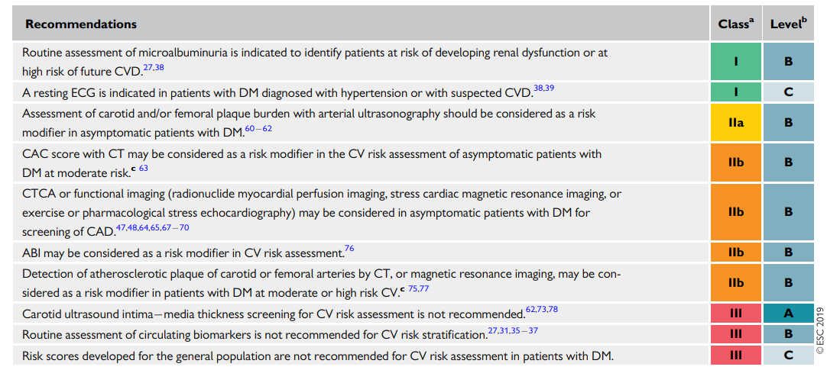
Recommendations for the use of laboratory, electrocardiogram, and imaging testing for cardiovascular risk assessment in asymptomatic patients with diabetes

Slide 51
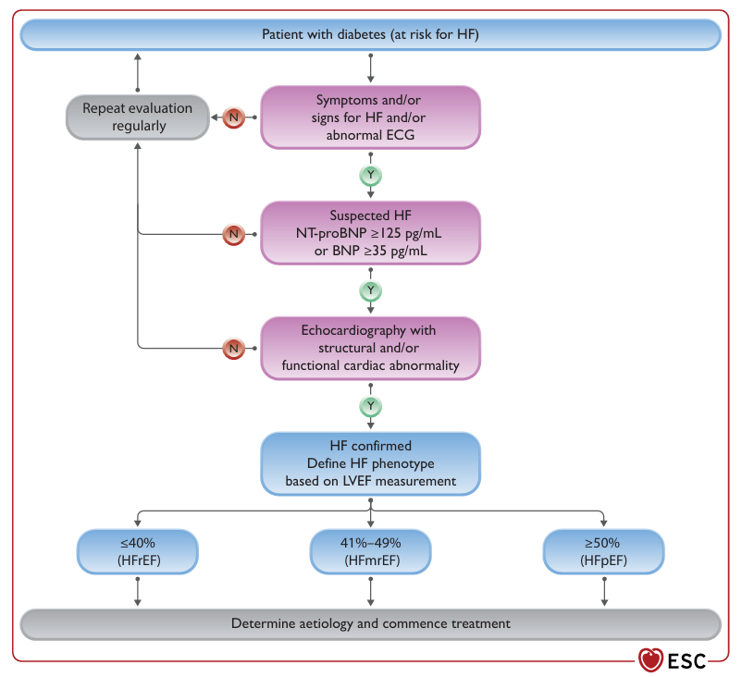

Slide 52

Προσυμπτωματικός έλεγχος
Ομάδα Εργασίας
Καρδιάς & Διαβήτη
Υπέρβαρα ή παχύσαρκα άτομα (BMI ≥25 kg/m²) που έχουν επιπρόσθετα έναν τουλάχιστον από τους παρακάτω παράγοντες:
- Οικογενειακό ιστορικό ΣΔ σε συγγενείς 1ου βαθμού (γονείς, αδέλφια, παιδιά)
- Ιστορικό υπέρτασης ή καρδιαγγειακής νόσου
- Ιστορικό δυσλιπιδαιμίας (τριγλυκερίδια >250 mg/dL, HDL <35 mg/dL)
- Σύνδρομο πολυκυστικών ωοθηκών
- Καταστάσεις που σχετίζονται με αντίσταση στην ινσουλίνη (π.χ. μελανίζουσα ακάνθωση)
Ιστορικό προδιαβήτη
Εμφάνιση ΣΔ κατά τη διάρκεια της εγκυμοσύνης
Ηλικία άνω των 45 ετών
Λοίμωξη HIV

Slide 53
Περίγραμμα
Διαταραχές μεταβολισμού γλυκόζης
Σακχαρώδης διαβήτης και καρδιαγγειακή νόσος
Αρχές θεραπευτικής αντιμετώπισης των διαταραχών γλυκόζης
Εισαγωγή στην Καρδιομεταβολική Ιατρική

Slide 54
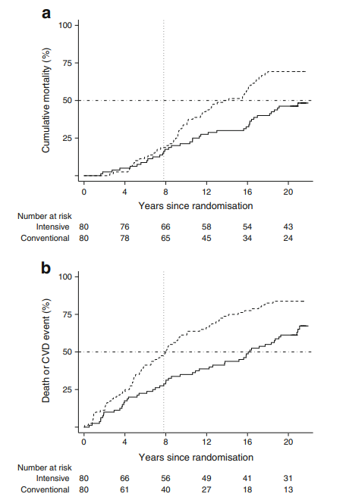
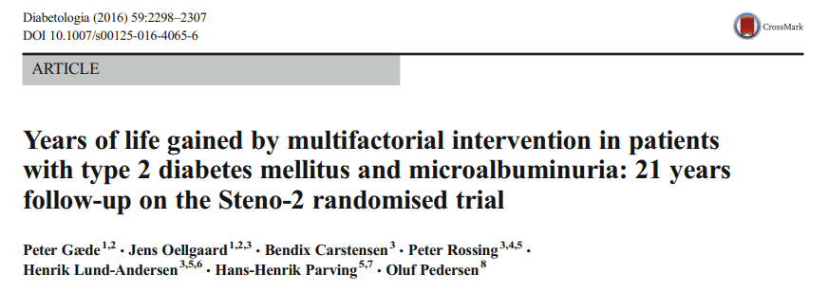
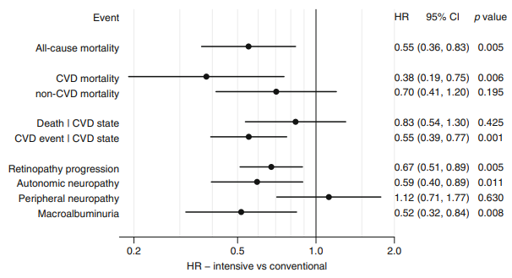
51% relative risk reduction and 20% absolute risk reduction for incident CVD in the intensive-therapy group.
Intensified, multifactorial treatment for 7.8 years was associated with a 7.9 years longer median lifespan over a period of 21.2 years follow-up.

Slide 55
Εξατομικευμένη αντιμετώπιση του διαβήτη
Εξατομίκευση γλυκαιμικού στόχου λαμβάνοντας υπόψιν παράγοντες όπως ευπάθεια (frailty), γνωσιακές διαταραχές και επιρρέπεια στην εμφάνιση υπογλυκαιμίας
Διαχείριση σωματικού βάρους
Πρόληψη και θεραπεία συννοσηροτήτων
Αποφυγή μακροπρόθεσμων μικρο- και μακροαγγειακών επιπλοκών
Ελαχιστοποίηση ιατρογενών κινδύνων, όπως ινσουλινο-επαγώμενης υπογλυκαιμίας

Slide 56
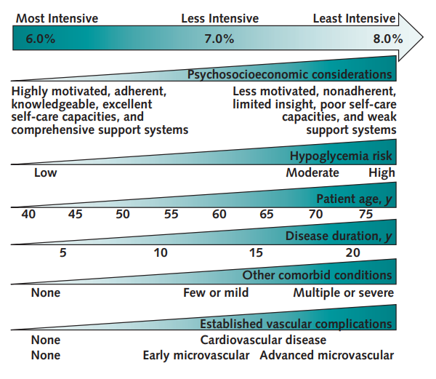
Framework to assist in determining glycemic treatment targets in patients with type 2 diabetes
Ismail-Beigi F et al. Ann Intern Med. 2011;154(8):554-9.

Slide 57
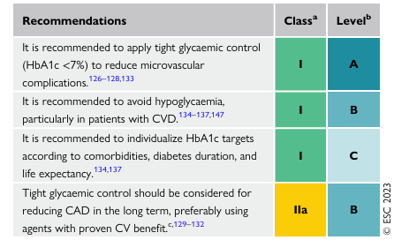
Recommendations for glycaemic targets in patients with diabetes

Slide 58

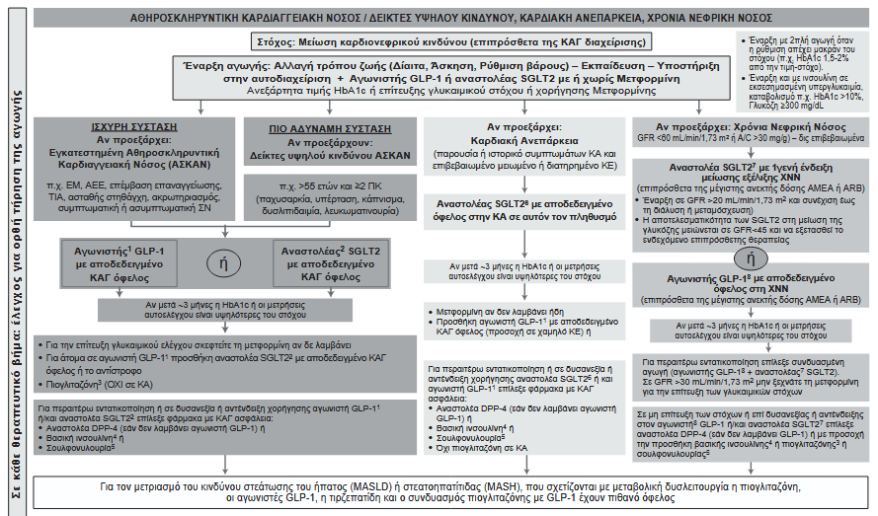
Ελληνική Διαβητολογική Εταιρεία. Κατευθυντήριες Οδηγίες για τον Σακχαρώδη Διαβήτη. 2025

Slide 59
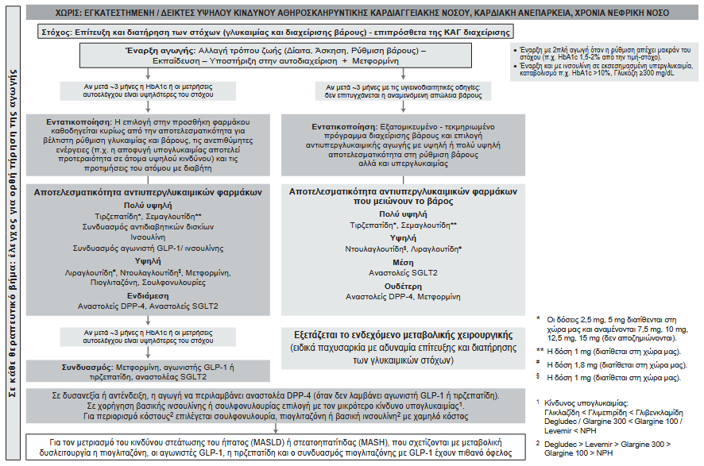
Ελληνική Διαβητολογική Εταιρεία. Κατευθυντήριες Οδηγίες για τον Σακχαρώδη Διαβήτη. 2025

Slide 60
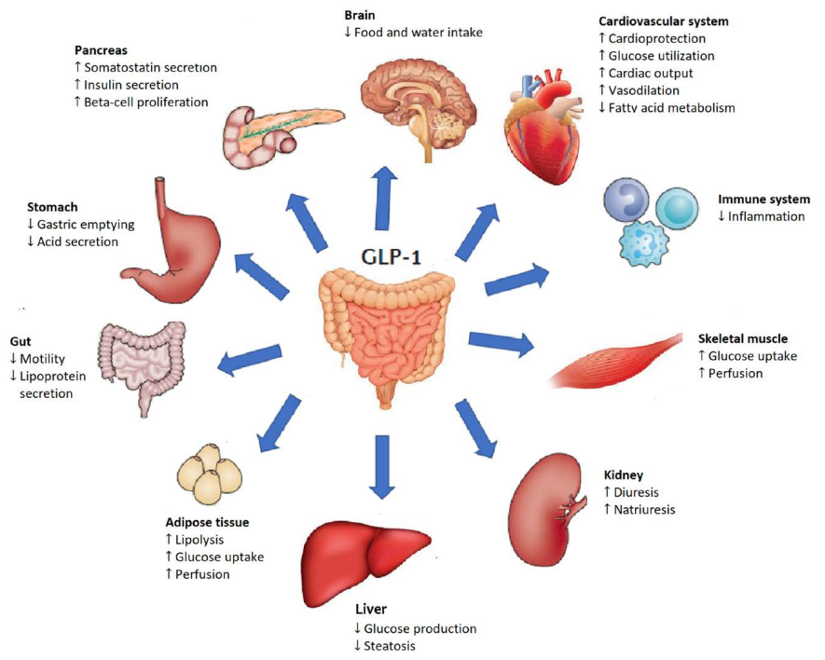
Khan MS et al. Circulation. 2020;142(12):1205-1218.

Slide 61
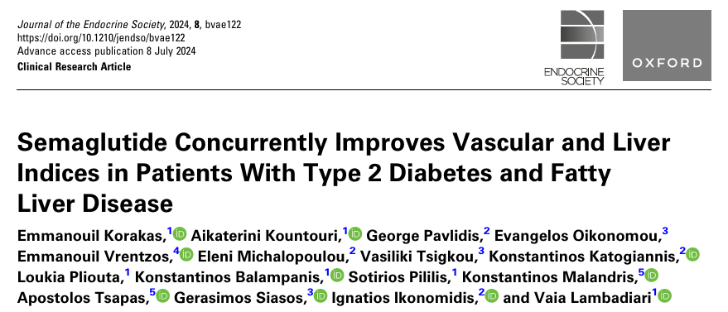
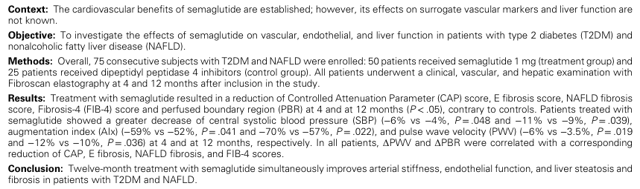

Slide 62
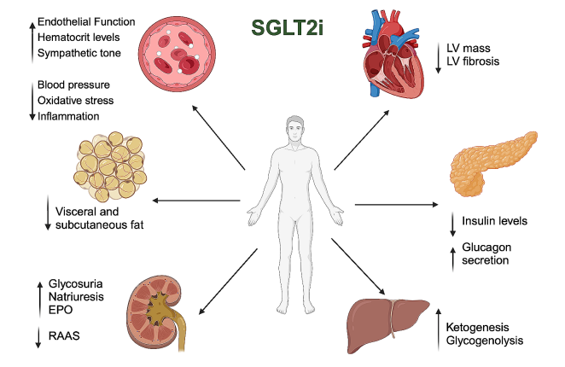
Cersosimo A et al. Cardiovasc Diabetol. 2024;23(1):94.

Slide 63
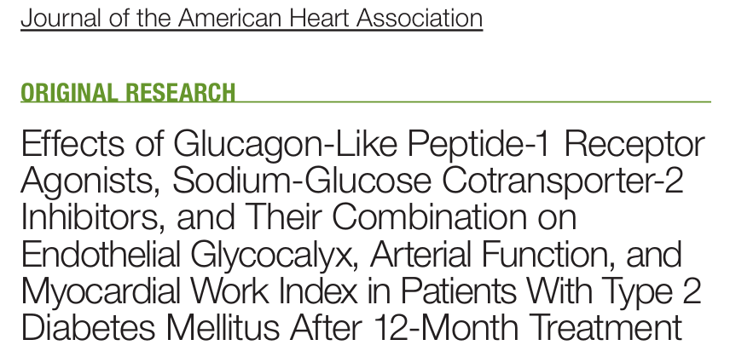
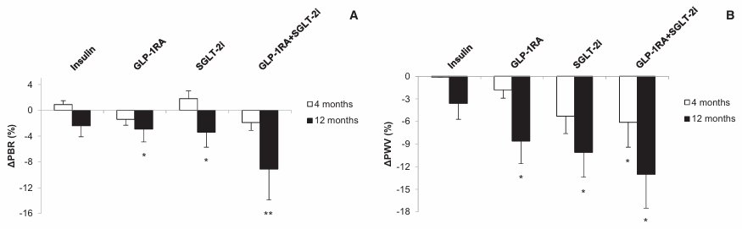

Slide 64
Περίγραμμα
Διαταραχές μεταβολισμού γλυκόζης
Σακχαρώδης διαβήτης και καρδιαγγειακή νόσος
Αρχές θεραπευτικής αντιμετώπισης των διαταραχών γλυκόζης
Εισαγωγή στην Καρδιομεταβολική Ιατρική

Slide 65
Καρδιομεταβολική Ιατρική
Αντικείμενο της Καρδιομεταβολικής Ιατρικής είναι η γνώση και κατανόηση των κοινών παθογενετικών μηχανισμών των καρδιομεταβολικών νοσημάτων και των κοινών παραγόντων κινδύνου για την εμφάνισή τους, καθώς και η διαγνωστική και ολιστική θεραπευτική προσέγγιση των ασθενών με καρδιομεταβολικά νοσήματα.
Η εκπαίδευση στην Καρδιομεταβολική Ιατρική αποσκοπεί στην κατάρτιση των επαγγελματιών υγείας σε θέματα διάγνωσης, πρόληψης και αντιμετώπισης του καρδιομεταβολικού συνδρόμου μέσα από την κατανόηση των παθοφυσιολογικών συσχετισμών που συνδέουν τις μεταβολικές διαταραχές με τις καρδιαγγειακές παθήσεις.

Slide 66
Nutrition
Exercise
Sleep
Smoking cessation
Alcohol moderation
Behavioral medicine
Lifestyle
Core components of Cardiometabolic medicine
Cardiology
Endocrinology
Hypertension
Atherosclerotic disease
Heart failure
Cardiac rehabilitation
Risk stratification
Obesity
Metabolic syndrome
Diabetes mellitus
Dyslipidemia
Secondary hypertension
Endocrinopathies
Hepatology
Nephrology
MAFLD
Nonalcoholic steatohepatitis
Advanced liver diseases
Chronic kidney disease
Resistant hypertension

Slide 67
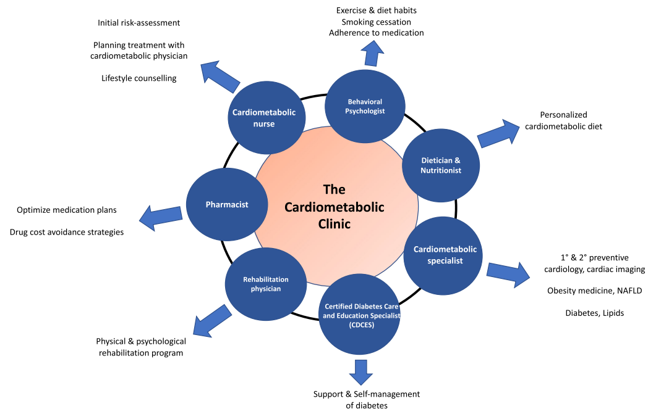
Reiter-Brennan C et al. Curr Cardiol Rep. 2021;23(3):22.

Slide 68
Take home messages
Ο ΣΔ αποτελεί μια σύνθετη μεταβολική διαταραχή που χαρακτηρίζεται από υπεργλυκαιμία ενώ συνυπάρχουν και διαταραχές του μεταβολισμού των υδατανθράκων, των πρωτεϊνών και των λιπών.
Ο ΣΔ είναι ένας μείζονας παράγοντας κινδύνου για καρδιαγγειακή νόσο. Η σχέση της υπεργλυκαιμίας με την καρδιαγγειακή νόσο είναι γραμμική και οδηγεί στην εμφάνιση των χρόνιων μικρο- και μακροαγγειοπαθητικών επιπλοκών του ΣΔ.
Η υπεργλυκαιμία είναι βλαπτική για το ενδοθήλιο. Η ενδοθηλιακή δυσλειτουργία θεωρείται πρωταρχικής σημασίας για την έναρξη της αθηροσκλήρωσης.
Ο ΣΔ τύπου 2 συνυπάρχει συχνά με άλλους παράγοντες κινδύνου (παχυσαρκία, υπέρταση, υπερλιπιδαιμία, υπερπηκτικότητα), που αυξάνουν τον καρδιαγγειακό κίνδυνο.
Για τη μείωση του καρδιαγγειακού κινδύνου απαιτείται μακροχρόνια καλή ρύθμιση του διαβήτη, υιοθέτηση ενός υγιεινού τρόπου ζωής και αντιμετώπιση των συνυπαρχουσών παραγόντων καρδιαγγειακού κινδύνου.
Η Καρδιομεταβολική Ιατρική αποσκοπεί στην κατανόηση των παθοφυσιολογικών συσχετίσεων μεταξύ καρδιαγγειακών και μεταβολικών παθήσεων και στην ολιστική προσέγγιση και συνδυαστική αντιμετώπιση των ασθενών με συνυπάρχοντα καρδιομεταβολικά νοσήματα.

Slide 69


Ευχαριστώ για την προσοχή σας!

